Slide 1
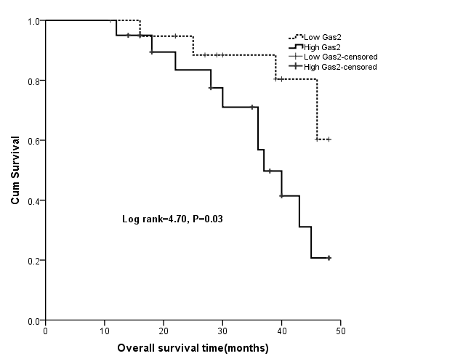
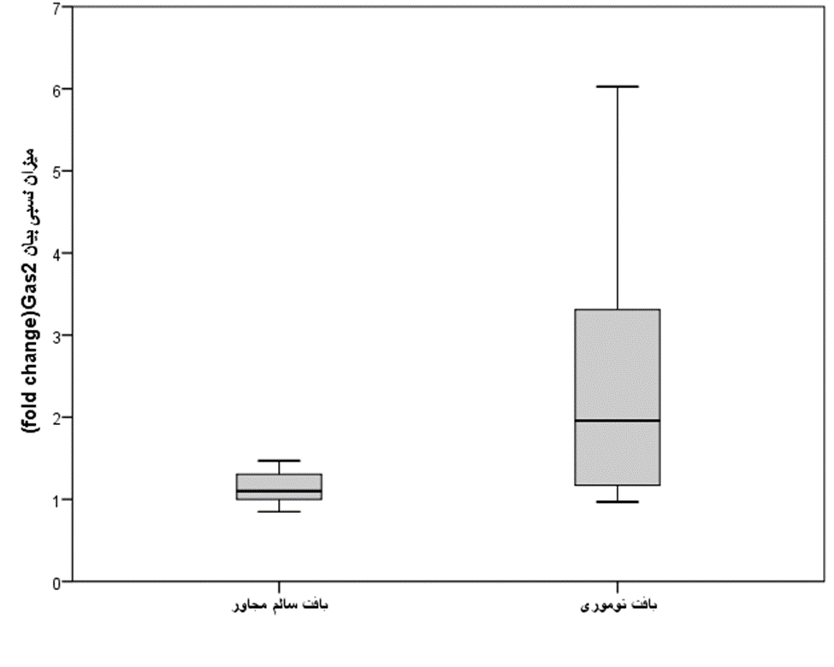
دانشگاه علوم پزشکی ایلام
عنوان طرح:
بررسی میزان تغییرات بیان ژن GAS2 در تومورهای آدنوکارسینومای کولورکتال نسبت به بافت نرمال مجاور آن و ارتباط آن با پیش آگهی بیماری
مجری طرح:
دکتر غلام بساطی
همکاران طرح:
دکتر صیاد بسطامی نژاد
بهزاد ایزدی اجیرلو
گروه های هدف:
متخصصان و پژوهشگران
سیاستگذاران درمانی
یافته های مطالعه:
بر اساس مطالعه حاضر، میزان نسبی بیان ژن GAS2 در بافتهای توموری بیماران مبتلا به سرطان کولورکتال نسبت به بافت های سالم مجاور آنها افزایش قابل توجهی داشت. بعلاوه، میزان نسبی بیان این ژن در بافت توموری این بیماران ارتباط قوی با ویژگیهای آسیب شناختی سرطان از جمله مرحله بندیTNM ، گرید، اندازه تومور، میزان تهاجم تومور به سیستم لنفاوی و عروقی و همینطور کاهش بقای کلی بیماران نشان داد.
مطابق آنالیز منحنی کاپلان-میر افزایش بیان بیشتر ژن GAS2 در بافت توموری با کاهش عمر بیماران مبتلا به سرطان کولورکتال ارتباط دارد
بطور کلی بر اساس این مطالعه، افزایش بیان ژن GAS2 در سرطان کولورکتال با شاخص های پیشرفت سرطان و نیز پیش آگهی ضعیف بیماری ارتباط دارد.
نقش ژن GAS2 در سرطان کولورکتال:
محصول بیان ژن ویژه توقف رشد 2 (GAS2) یک پروتئین مربوط به میکروفیلامنت های سیتواسکلت سلولی است که با عملکردهای متنوع خود نقش بسیار مهمی در فعالیتهای سلولی متعدد مانند چرخه سلولی، مرگ برنامه ریزی شده و تکثیر سلولی دارد. بر اساس مطالعات انجام شده، ژن GAS2 ممکن است بطور بالقوه درگسترش سرطان های مختلف از جمله سرطان کولورکتال نقش داشته باشد. بااینحال، ارتباط میزان بیان ژن GAS2 با پیشرفت و پیش آگهی سرطان کولورکتال خیلی مشخص نبوده و نیاز به بررسی دارد.
مقایسه میزان نسبی بیان GAS2 در بافت توموری با بافت سالم مجاور آن در بیماران مبتلا به سرطان کولورکتال

